Slide 1
Tänään
Biologinen tutkimus
Elämän tunnusmerkit
Elämän edellytykset

Slide 2
Biologian tutkimus
Etsikää ajankohtainen biologian alan tutkimus
  Voi olla esim. uutisartikkeli tehdystä tutkimuksesta
Mitä on tutkittu?
Milloin ja missä tutkimus on tehty?
Mitkä olivat tulokset?
Millaisia johtopäätöksiä tuloksista saatiin?

Slide 3
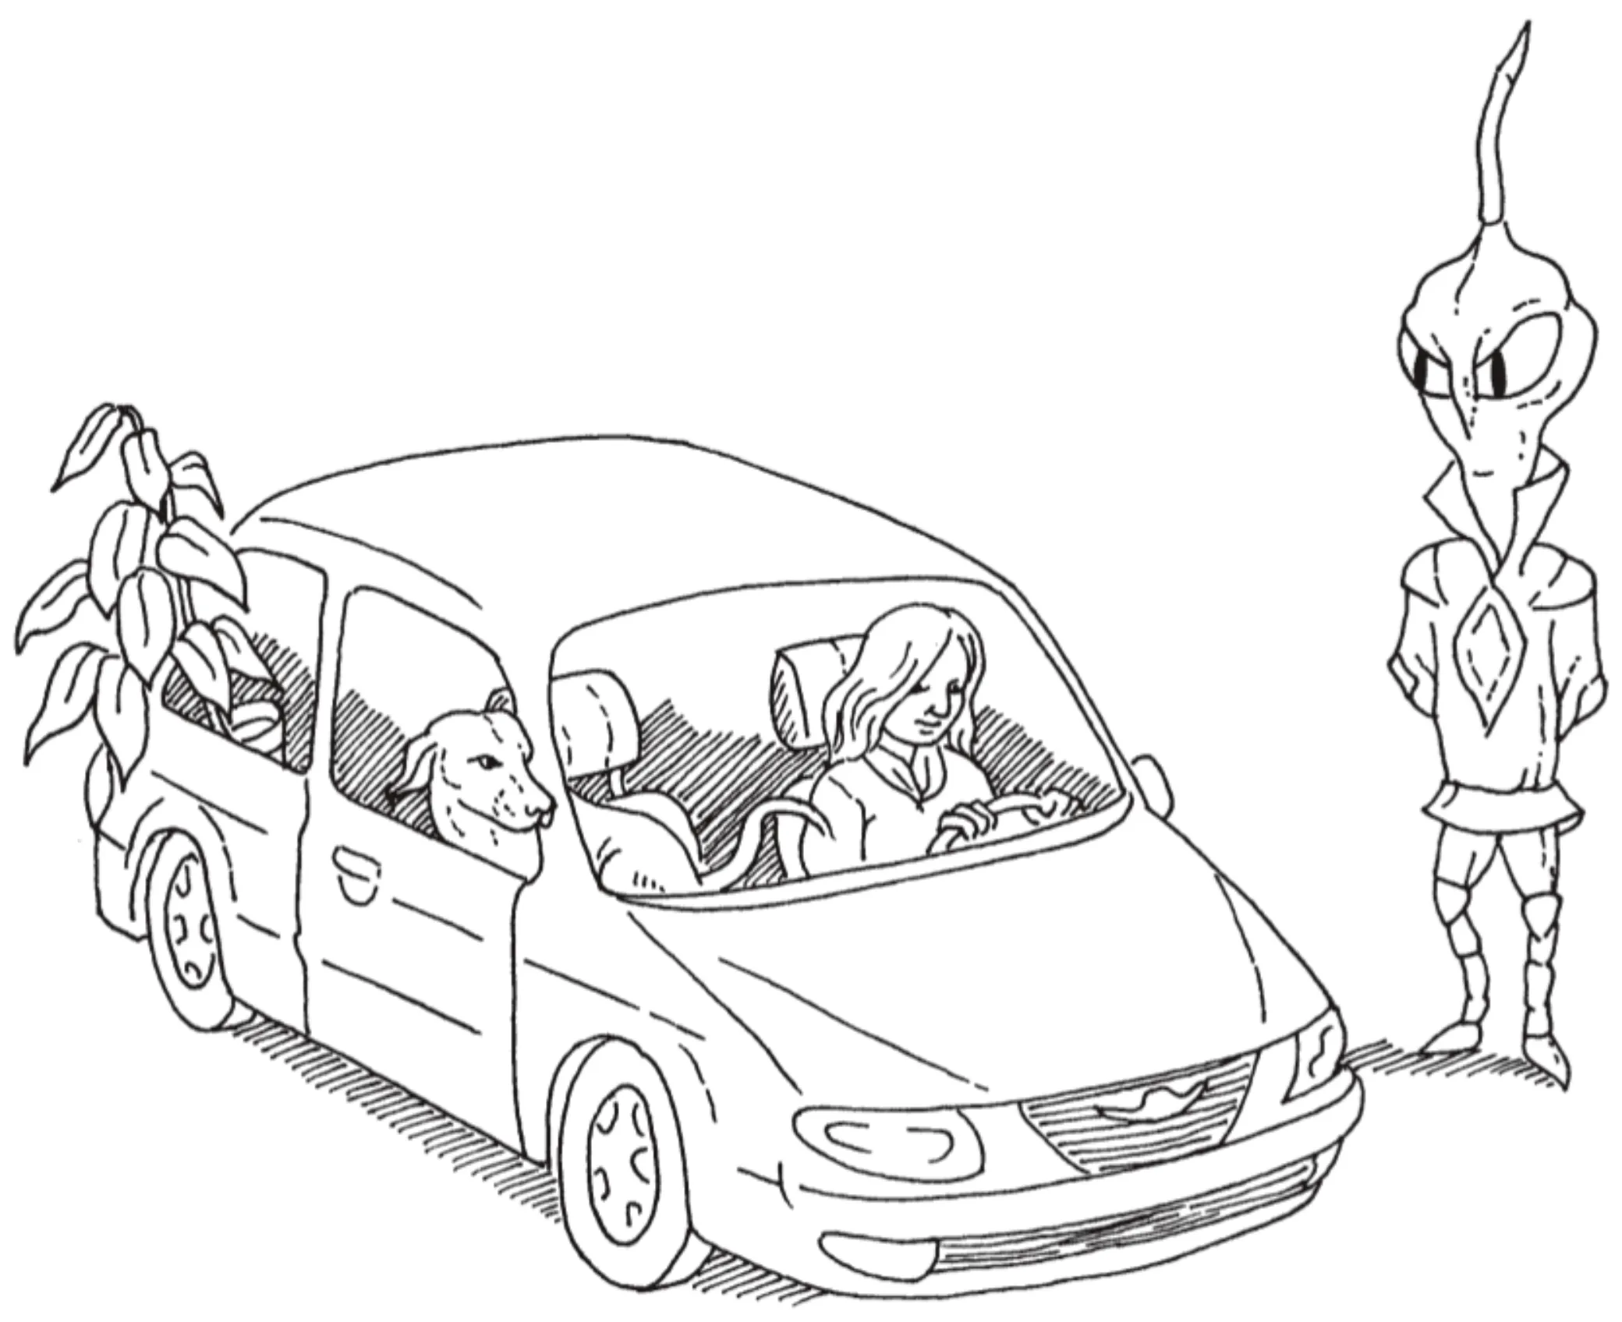
Miten ulkoavaruuden henkilö voi päätellä, että auto ei ole elävä eliö, mutta sen sijaan ihminen, koira ja kasvi ovat?

Slide 4
Elämän tunnusmerkit
Järjestyneisyys
  Elämän eri organisaatiotasot
Solurakenne
  Solu on elämän perusyksikkö
  Solut voivat olla rakenteeltaan erilaisia, mutta aineenvaihduntareaktiot ovat samankaltaisia.
  Solujen määrä vaihtelee eliölajeittain
Samankaltaiset kemialliset ominaisuudet
  Kaikista eliöistä löytyvät samat alkuaineet, epäorgaaniset aineet ja orgaaniset yhdisteet
  Hiili elämän kannalta tärkein alkuaine

Slide 5
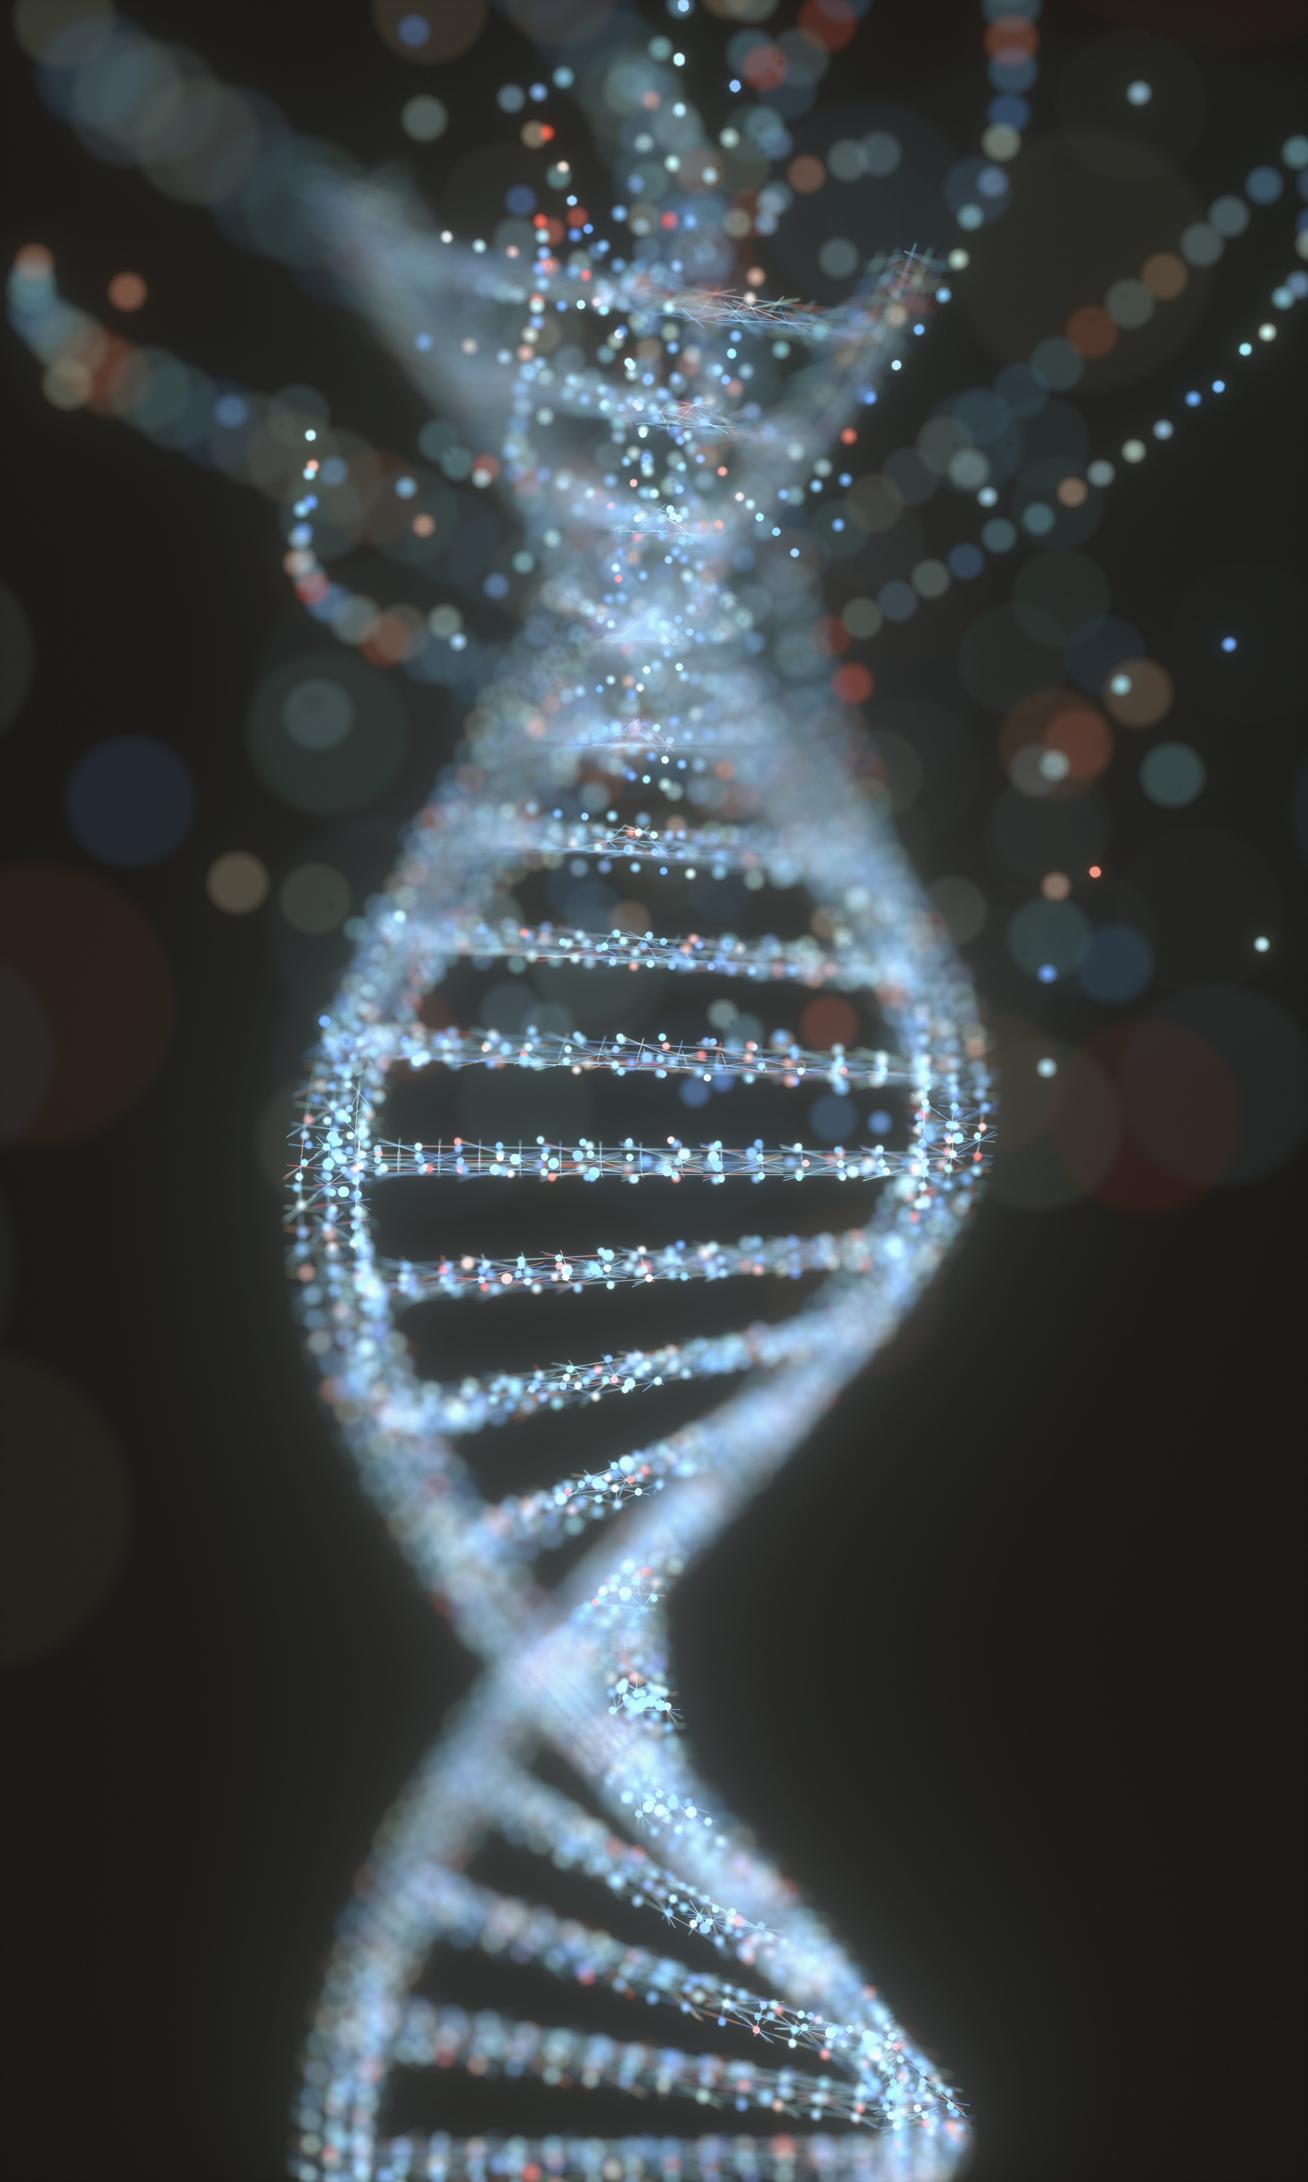
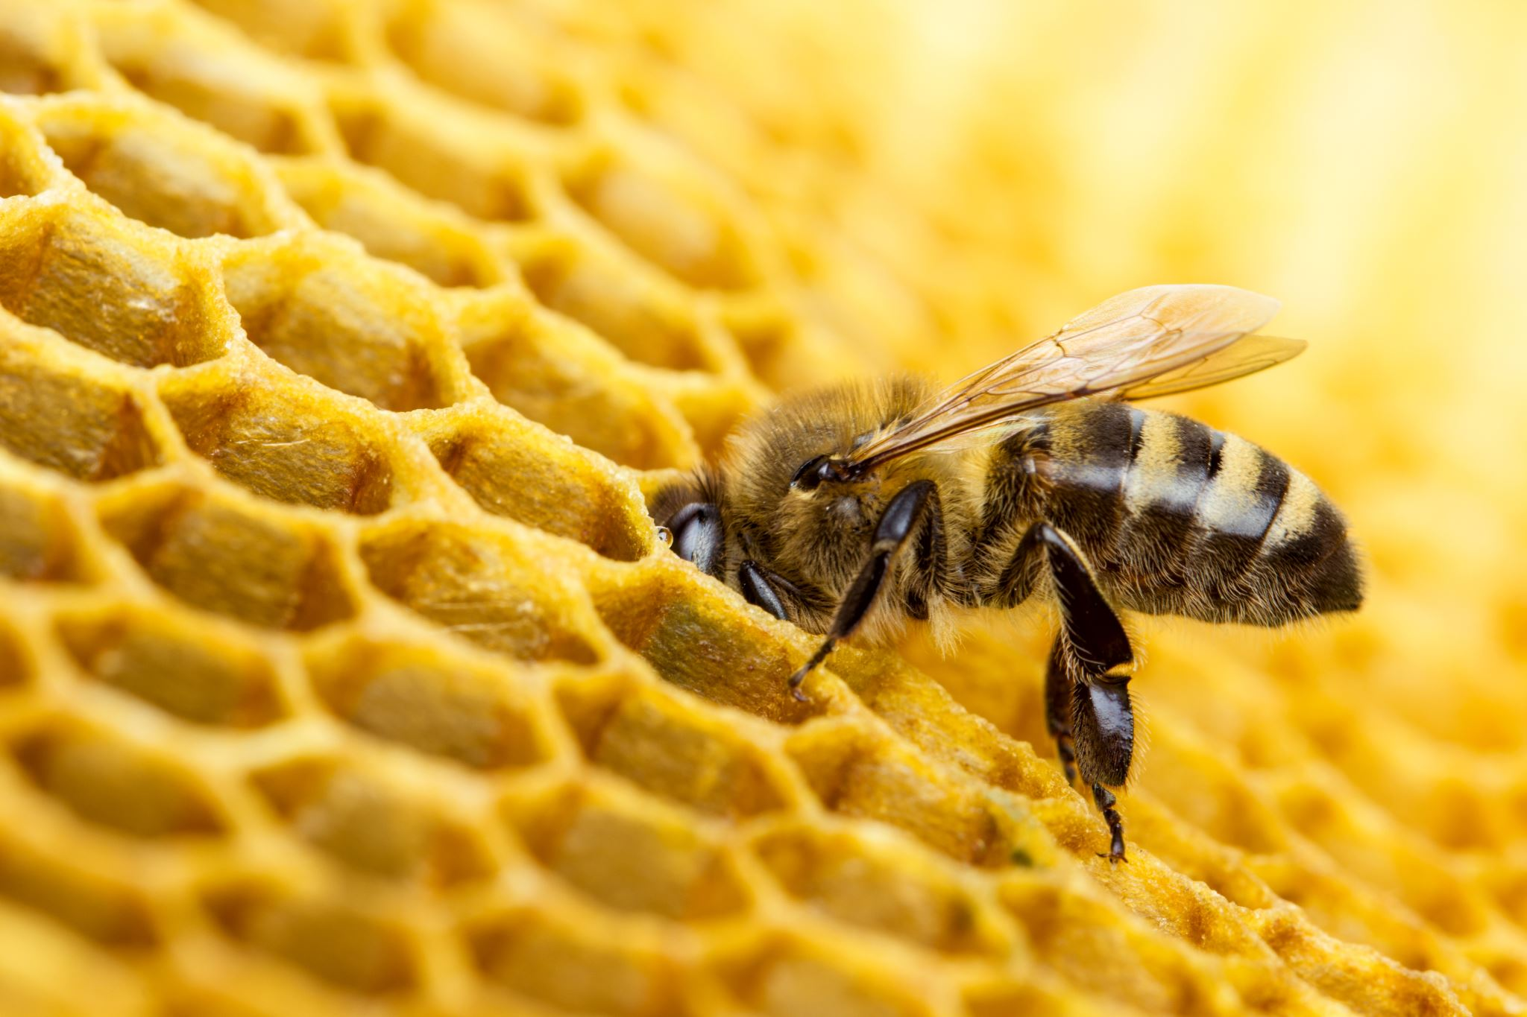
Informaatiota sisältävät makromolekyylit, kuten DNA
  Geenit sisältävät informaation solujen toimintaan
Lisääntyminen
  Geenien sisältämä informaatio siirtyy seuraavalle sukupolvelle
Elinkaari
  Syntyminen → kasvaminen → kuoleminen
  Erot pituudessa vaihtelevat huomattavasti
Aineenvaihdunta ja energiantarve
  Aineita tarvitaan rakennusaineiksi, energianlähteiksi ja järjestyneisyyden ylläpitoon

Slide 6
Homeostasia, eli sisäinen tasapainotila
  Esim. lämmönsäätely
Reagointi
  Tiedon saanti ympäristöstä ja reagointi tarpeen mukaisesti
Evoluutio eli lajinkehitys
  Sukupolvien aikana tapahtuva kehitys
  Geeneissä tapahtuu muutoksia → uusia alleeleja eli saman geenin eri muotoja → sopeutuminen ympäristöoloihin ja ympäristön muutoksiin

Slide 7
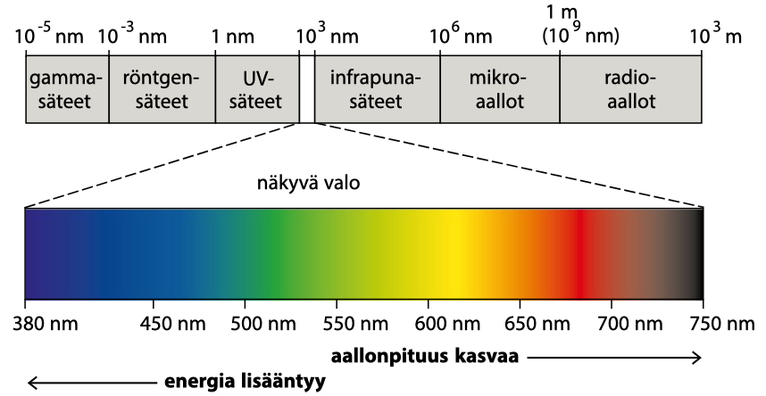
Elämän edellytykset
Valo ja lämpöenergia
  Lähes kaikki eliöiden käyttämä energia on peräisin Auringosta
  Tuottajat, kuten kasvit, sitovat energiaa näkyvästä valosta fotosynteesillä​
  Kuluttajat, kuten eläimet, ovat riippuvaisia fotosynteesiin kykenevien eliöiden tuottamasta hapesta ja sokereista​
  Auringon lämpösäteily yhdessä ilmakehän kanssa luo elämälle sopivat olosuhteet maapallolle

Slide 8
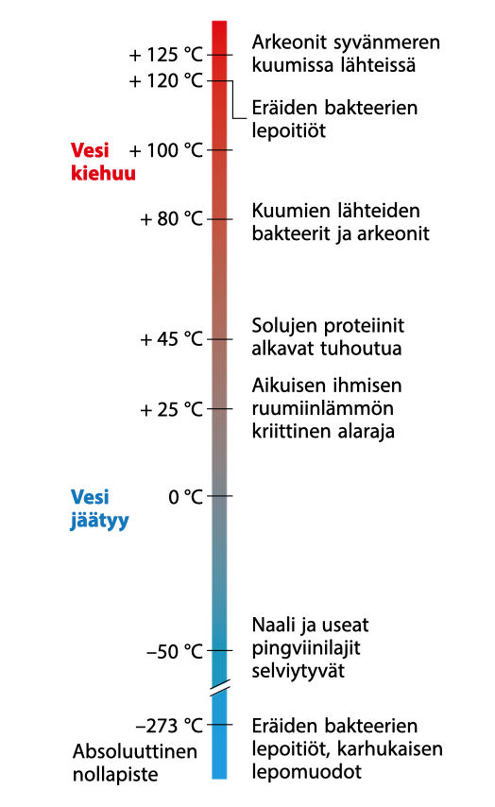
Vesi
Vedellä on erityiset fysikaaliset ja kemialliset ominaisuudet, mikä tekee siitä elämälle elintärkeän:​
  suuri ominaislämpökapasiteetti​
    pystyy sitomaan ja luovuttamaan paljon lämpöenergiaa ilman, että sen lämpötila huomattavasti muuttuu​
  hyvä liuotin​
    elämälle välttämättömät kemialliset reaktiot tapahtuvat vedessä​

Slide 9

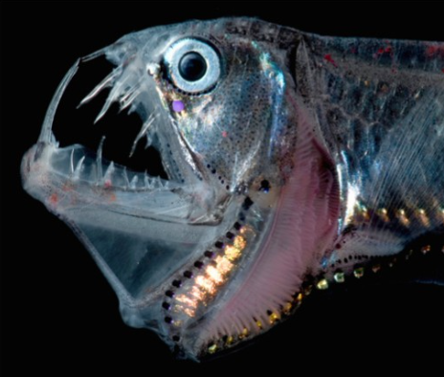
Sopiva paine
  Merenpinnan alapuolella > merenpinnan tason yläpuolella
Sopiva happamuus, eli pH
  Solujen aineenvaihduntareaktiot tapahtuu tiettyjen pH-arvojen rajoissa
Sopiva suolapitoisuus
  Solujen nestetasapaino

